Slide 1
虚拟化安全

Slide 2
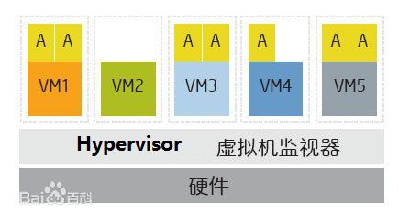
In computing, a hypervisor, also called virtual machine monitor (VMM), is a piece of software/hardware platform-virtualization software that allows multiple operating systems to run on a host computer concurrently.

Slide 3
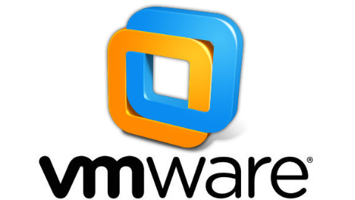
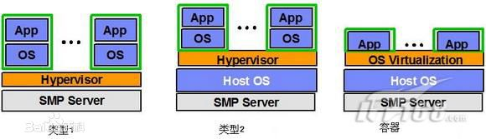
宿主型

Slide 4
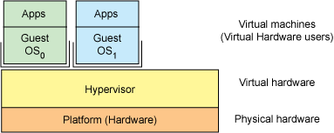
裸机型 VMware ESX server

Slide 5
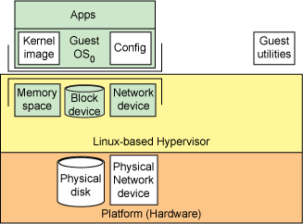
基于Kernel的VM
集成到 Linux 内核
针对x86
Red Hat

Slide 6
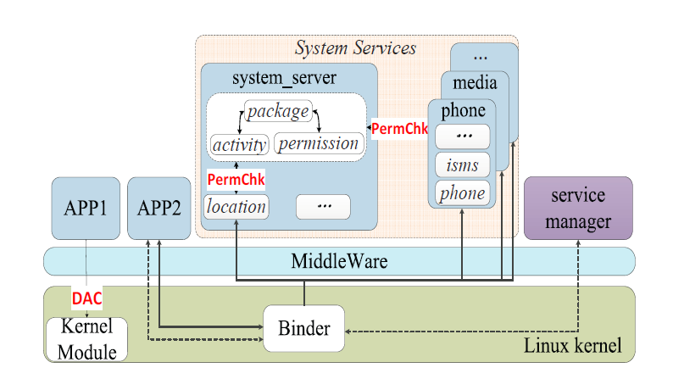
Android更像hypervisor不像PC

Slide 7
1
虚拟化技术
目录
2
虚拟机安全分析
CONTENTS
3
虚拟机安全现状

Slide 8
云计算的特征体现为虚拟化、分布式和动态可扩展。
虚拟化是云计算最主要的特点。每一个应用部署的环境和物理平台是没有关系的，通过虚拟平台进行管理、扩展、迁移、备份，种种操作都是通过虚拟化技术完成。
虚拟化技术是一种调配计算资源的方法。它将应用系统的不同层面——硬件、软件、数据、网络、存储等一一隔离开来，从而打破数据中心、服务器、存储、网络、数据和应用中的物理设备之间的划分，实现架构动态化。并实现集中管理和动态使用物理资源及虚拟资源。

Slide 9
1. 虚拟机技术
虚拟机技术最早由 IBM 于 20世纪60年代提出，被定义为硬件设备的软件模拟实现，通常的使用模式是分时共享昂贵的大型机。目前，虚拟机中用到的虚拟化技术主要有网络、内存、 CPU、硬盘虚拟化技术。在虚拟机环境中，硬件层与虚拟机系统之间存 在一层虚拟机监视器 ( virtual machine monitor，VMM) ，又称为监管程序（Hypervisor）是虚拟机的核心层，负责上层虚拟机系统的资源分配和底层交接。

Slide 10
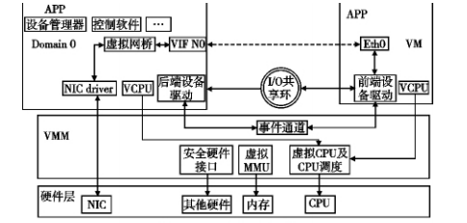
虚拟机架构（以虚拟机 Xen 为例）
Xen 主要由两个组成部分，一个是虚拟机监控器 VMM，也叫 Hypervisor。Hypervisor 层在硬件与虚拟机之间，是最先载入到硬件的第一层。Xen 中，虚拟机称为 Domain，其中 Domain 0扮演着很重要的角色，负责其他虚拟机的控制管理和硬件驱动等，同时Domain 0还负责其他Domain的数据传递。

Slide 11
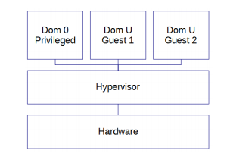
Xen Hypervisor
在虚拟机环境中，VMM 是核心。VMM 可以完成如下一些功能：
※ 网络管理，配置网络及网络数据包的转发，而 VMM 的 这一特征也可以用于数据包过滤，如为上层的安全服务提供入 侵检测。
※安全日志管理，通过监测，VMMs 能对 VM 的事 件行为进行记录，并保存在 VM 的空间外，可以利用这些日志 信息对 VM 进行入侵分析。
※认证，当 VM 运行时，对 VM 的关键数据和进程进行 hash 存储，当 VM 系统发生数据改变 或者进程调用时，可以用于认证依据。

Slide 12
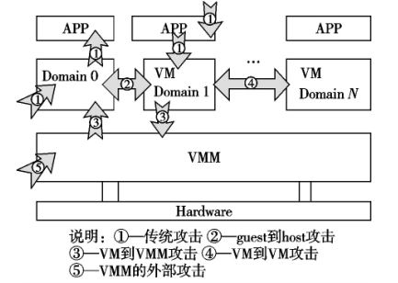
2.1 虚拟机安全分析
虚拟机系统比起传统的计算机系统存在更多的攻击点及安全隐患。

Slide 13
※ VMM 的外部攻击 目前针对 VMM 的外部攻击主要有两种，一种是基于 VM 的 Rootkit 攻击，另一种是恶意代码攻击。
a) VMBR。攻击者利用 Rootkit 隐藏自己的踪迹，通过保留 root 访问权限，留下后门的程序。VMBR 的攻击会在 VMM 的启动之前将程序代码写入内存并运行，一旦攻击者得逞，那么所有虚拟机系统都将在攻击者的控制范围之内。
检测及防御VMBR攻击的方法分析如下:
a) 通过计时的方法，有一些指令的执行是通过虚拟出来的，所占用的 CPU 周期会比真实的时间长，可 以通过这种方法来进行检测;
b) 通过可信模块 TPM 来进行 VMM 的保护，通过启动过程的完整监测，可以防止 Rootkit 的隐蔽插入，TPM 的设计不但可以抵御 VMBR 的攻击，同时也可以防御其他破坏 VMM 完整性的攻击。

Slide 14
b) 通过可信模块 TPM 来进行 VMM 的保护，通过启动过程的完整监测，可以防止 Rootkit 的隐蔽插入，TPM 的设计不但可以抵御 VMBR 的攻击，同时也 可以防御其他破坏 VMM 完整性的攻击。

Slide 15
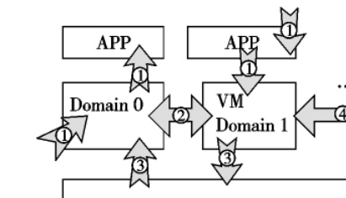
VM 对 Domain 0 的攻击
Domain 0 具有管理其他 VM 的特权，VM 到 Domain 0的攻击体现在 guest-to-host 的攻击来获取 host 的特权，而VM escape 就是这种模式的攻击。VM 通过应用程序，绕过 VMM 的监控而直接访问 Domain 0，从而获取 Domain 0 的特权，而一旦获取到 Domain 0 的控制权后，就可以控制所有VM。

Slide 16
VM 之间的攻击
VMs 之间的攻击体现在通过共同访问的资源来进行恶意攻击。其中隐蔽通道是一个难以解决的问题，攻击者通过进程、内存共享或内存错误，甚至其他错误信息来进行代码的植入和攻击。

Slide 17
Co-residency of VMs
Side-channel attack
Performance-based attack
Hypervisor-attacks

Slide 18
Co-residency of VMs
目标虚拟机
目标虚拟机
同驻于相同物理机
攻击者

Slide 19
Defenses
定期的虚拟机迁移
亚马逊云一般不在一个账户内出现同驻

Slide 20
Side-channel attack
FLUSH-RELOAD
PRIME-PROBE
针对其它信息的侧信道攻击

Slide 21
Defenses
To successfully defend, the scheduler can try to limit the overlapping execution times of any two VMs on the system while maintaining an acceptable level of performance.
The scheduler should still maintain fairness because it doesn’t know which VM is malicious.
还可以由虚拟化平台引入噪声干扰！（实际环境下噪声不请自来）

Slide 22
Defenses
they presented XenPump, as an addition to the Xen hypervisor, which is designed to limit the effectiveness of timing channels. XenPump adds random latencies into the system to limit the bandwidth of timing channels.
disabling the overlapping aspect of the cache for the VM tenants on a machine. Another option is to flush the cache when switching between VM domains.

Slide 23
Performance-based attack
Based on CPU usage
Based on memory-bus

Slide 24
Based on CPU usage
On Amazon’s EC2, this can get around their 40% cap for any VM and use up to 85% of the CPU. This can also be used by a malicious user for co- residency purposes. By having two co-resident VMs run this attack simultaneously, each VM receives 42% of the CPU. With this knowledge, the malicious user starts up two VMs and starts the attack program on each VM. Each VM then measures the CPU share it receives. If it is 85%, then they are not co- resident; if it is 42%, then they can assume that they are co- resident.

Slide 25
Based on memory-bus
Memory
锁住总线
虚拟机
虚拟机
Bus
Bus

Slide 26
Defenses
Use an exact scheduler which is based on a high precision clock to measure CPU usage time whenever a VM yields and goes idle.
The other is to use a randomized scheduler, where the scheduler will tick at random intervals between 10 and 30 milliseconds.

Slide 27
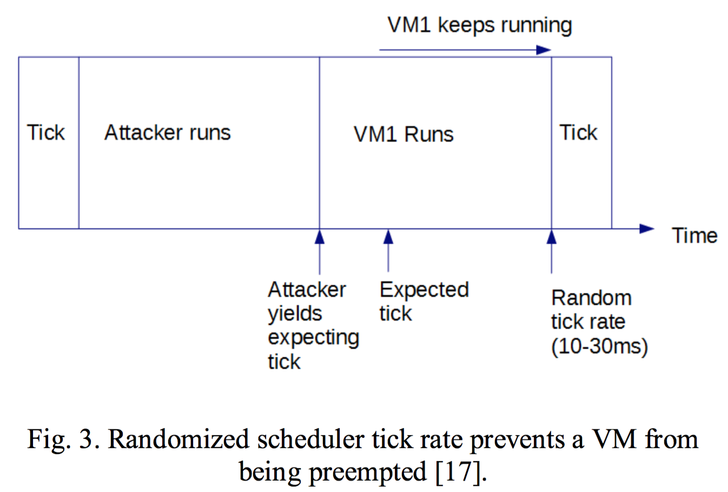
Defenses

Slide 28
虚拟化平台安全问题
A malicious VM can also attempt to compromise the hypervisor. This is known as virtual machine escape.

Slide 29
虚拟化平台安全问题
Hypervisor Control Flow Integrity
Hypervisor Integrity Checking
Return Oriented Programming Attack on Hypervisors
Modifying Non-control Data
VM Rollback Attack

Slide 30
Hypervisor Control Flow Integrity HyperSafe 架构

Slide 31
针对代码和控制数据的完整性保护提出了相关的模型研究。
提到了两种技术: a) Non-bypassable memory lockdown，是一种内存保护技术， 通过特殊位 WP 来控制是否能写，除了安全更新之外，其他时间都处于保护状态，保证了执行期间的数据和代码完整性;
b) Restricted pointer indexing，通过将控制数据指针限制到一个自己建立的表中进行监控。
HyperSafe 能灵活地控制数据流的完整性。

Slide 32
Hypervisor Integrity Checking HyperSentry

Slide 33
当完整性检测模块在激活时，如果 VMM 已经被攻击，那么在激活过程中会擦除以往的攻击痕迹，因此提出了一种隐蔽的激活方法，通过外部的 out-of-band 信道 IPMI 来激活，并通过系统管理模块 SMM 来保护基本代码和关键数据的安全性。
还提出了一种基于 Hypervisor 的虚拟机系统 VMs 完整性测试代理 HIMA，可以实现客户系统关键事件的动态监视和客户内存的保护，在程序完整性测试上通过对加载到内存的代码和数据段进行哈希计算来确认完整性; 在内存保护上，HIMA 通过访问权限限制来保护客户内存，并使用测试虚拟域内存地址的哈希方法来确保页映射中发生的安全问题。

Slide 34
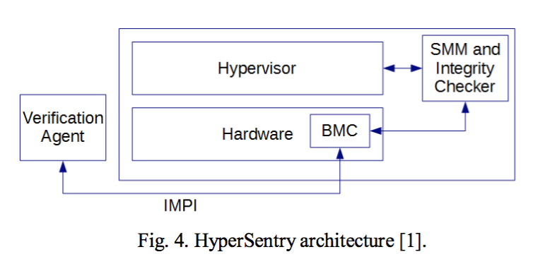

Slide 35
ROP
顾名思义ROP，就是面向返回语句的编程方法，它借用libc代码段里面的多个retq前的一段指令拼凑成一段有效的逻辑，从而达到攻击的目标。
为什么是retq，因为retq指令返到哪里执行，由栈上的内容决定，而这是攻击者很容易控制的地址。
那参数如何控制，就是利用retq执行前的pop reg指令，将栈上的内容弹到指令的寄存器上，来达到预期
一段retq指令未必能完全到想攻击目标的前提条件，那可在栈上控制retq指令跳到另一段retq指令表，如果它还达不到目标，再跳到另一段retq，直到攻击目标实现。

Slide 36
Defenses
持续地监控分析栈的内容，利用ROP程序的攻击特点：攻击程序内需要很多地址，利用这个搜寻攻击者。

Slide 37
Modifying Non-control Data
There are three types of non-control data an attacker could attempt to modify.
The first is the privilege level data which could escalate a VM to a more privileged state.
The second is resource utilization data which could let an attacker gain more than their fair share of physical resources.
The third is security policy data which could let a sensitive VM run on a machine with other VMs that would then attempt to steal its data via side-channels.

Slide 38
Defenses
They proposed to use hardware features to only allow certain functions to write the memory locations where the non-control data is located.
This could use a non-bypassable memory lockdown as previous discussed in HyperSafe

Slide 39
VM Rollback Attack
This attack results in a part of the target VM’s execution history being lost, which could let the attacker bypass security systems or undo security patches and updates applied to the target VM.
This Figure 5. An attacker is trying to brute force a password. When the target VM triggers a security alert, the compromised hypervisor rolls back to the previous snapshot to allow it to continue the brute force attack.

Slide 40
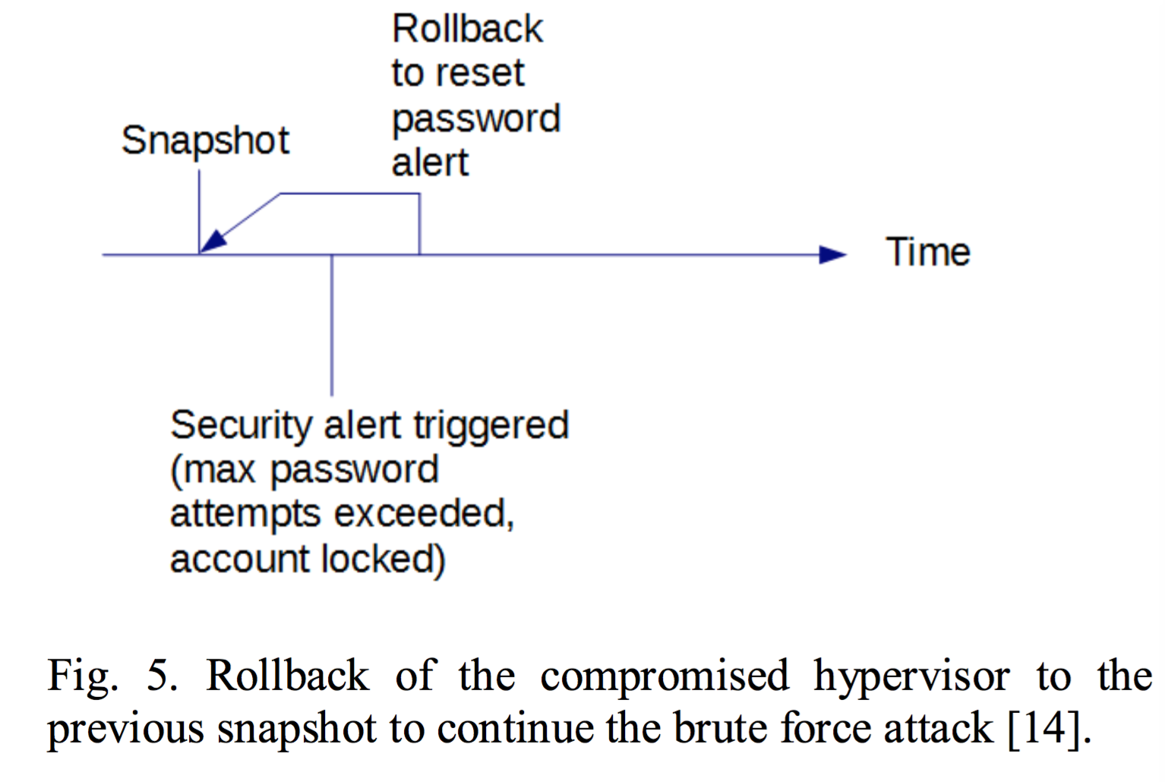

Slide 41
Defenses
区分真的resume()函数和攻击者，但要考虑VM的负载
将所有的安全行为记录进log文件，用户可以对这些安全操作进行审计。

Slide 42
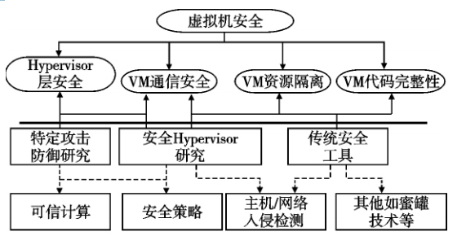
3.虚拟机系统研究现状
a) 安全 Hypervisor。在保护
Hypervisor 的同时，保护 VMs 资源隔离性、数据安全性、通信安全性以及代码完整性等。
b）针对专门攻击的防御研究。针 对 特 定 攻 击，如 VMBR攻击、网络攻击、通信数据保护等。
c) 可信计算。以 TPM 为硬件基础，建立可信 Hypervisor、 可信安全域或通过可信链确保上层安全。
d) 安全应用。如通过入侵检测和蜜罐等技术来进行系统 保护。

Slide 43
安全Hypervisor研究
Hypervisor 是虚拟机的核心层，而虚拟机的安全研究也是以 Hypervisor 为核心。很多研究人员提出了安全 Hypervisor 的概念，目前针对安全 Hypervisor 的研究较多。

Slide 44
Hypervisor 架构 sHype
01

Slide 45
利用安全模型，通过访问控制模块( access control module，ACM) 来控制系统进程、内存的访问，实现内部资源安全隔离。sHype 可以实行多种安全模型，但只是针对明确数据流进行限制，而并未过多顾虑隐蔽通道威胁。
Sailer 等人在虚拟机 Xen 上进行了 sHype 架构的实现。目前在 Xen 虚拟机上，已经可以配置 ACM 安全模块。

Slide 46
HyperSafe 架构
02

Slide 47
HyperSentry
03

Slide 48
PEV( protection、enforcement、verification) 架构
04

Slide 49
一些研究人员针对当前虚拟机中安全机制的一些漏洞进行了分析和改进, 提出一种 PEV架构，通过加密解封的协议、安全策略等技术进行数据检测和保护，并使用 TPM 建立可信区域来保护关键数据;
但是其关键数据是通过数据类型日志形式来保存的,对数据日志项的加/解密势必影响整个虚拟机系统的性能。

Slide 50
Terra
05

Slide 51
Garfinkel 等人提出了基于虚拟机的可信架构 Terra;
利用TPM 来保护 Hypervisor 的启动，然后通过可信虚拟机监视器 对 VM 进行硬件资源隔离。
这种设计保证了Hypervisor 启动的安全，同时可信链的存在可以对系统事件进行认证。
但 Terra 的提出只是在理论上进行了研究分析，在实际中还未完成真正的实现，这也是Terra架构的一大主要问题。

Slide 52
尚存在的问题
1) 没有从整体安全上进行设计，只是从单一的一方面进 行了研究，如 sHype 只是针对明确数据流，没有考虑到隐蔽通道等安全。
2) 一些研究设计过于复杂。在实施上存在问题，如Terra 架构，虽然作者的设计理念十分突出，但是至今没能设计出合适的实现平台。
3) 忽略了安全模块自身的安全，一旦安全模块自身被攻击，那么相关的安全将得不到保障。

